Slide 1
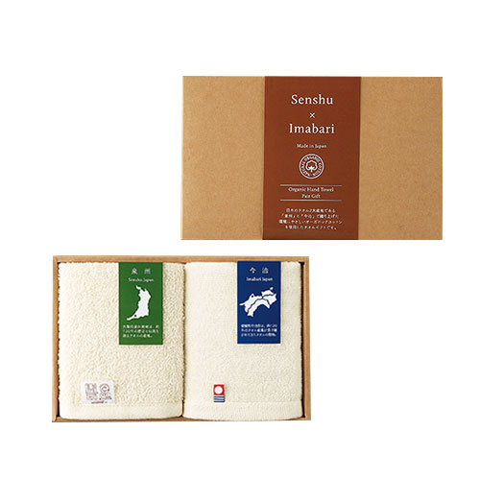
【提案書】
泉州・今治オーガニックハンドタオルペアギフト
特徴
今治と泉州、日本のタオル2大産地で織り上げた、地球環境にやさしいオーガニックコットンを使用したハンドタオルのペアギフトセット。贈答用にぴったりな化粧箱に収納されています。
商品写
納期
納期スペース
仕様
素材：綿(パイル部分のみオーガニックコットン使用)
サイズ：約330×340mm箱サイズ40×245×155mm
包装 ：化粧箱入
お見積
お見積りスペース

